Slide 1
Formularios

Slide 2
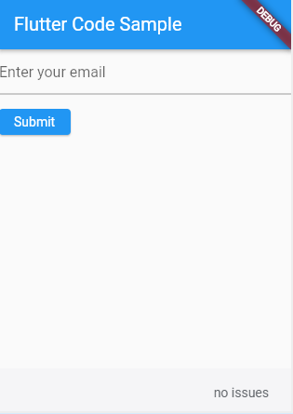
Formularios
Cada campo de formulario individual debe ajustarse en un widget FormField, con el widget Formulario como ancestro común de todos ellos. Llame a métodos en FormState para guardar, restablecer o validar cada FormField que sea un descendiente de esta Forma. Para obtener FormState, puede utilizar Form.of con un contexto cuyo antecesor sea Form, o pasar una GlobalKey al constructor Form y llamar a GlobalKey.currentState.
GlobalKey, una clave que es única en toda la aplicación.
FormField, un widget de campo de formulario único que mantiene el estado actual.
TextFormField, un widget de conveniencia que ajusta un widget TextField en un FormField.

Slide 3
Global Key
Una clave que es única en toda la aplicación.
Las claves globales identifican elementos de forma única. Las claves globales proporcionan acceso a otros objetos asociados a esos elementos, como BuildContext. Para StatefulWidgets, las claves globales también proporcionan acceso a State.
Los widgets que tienen claves globales reparentan sus subárboles cuando se mueven de una ubicación en el árbol a otra ubicación en el árbol. Con el fin de Al reparentar su subárbol, un widget debe llegar a su nueva ubicación en el árbol en el mismo fotograma de animación en el que se quitó de su ubicación anterior en el árbol.

Slide 4
TextFormField
FormField que contiene un objeto TextField.
Se trata de un widget de conveniencia que ajusta un widget TextField en un FormField.
No se requiere un antepasado de formulario. El formulario simplemente hace que sea más fácil Guardar, restablecer o validar varios campos a la vez. Para usar sin un formulario, pase a (consulte GlobalKey) al constructor y utilice GlobalKey.currentState para guardar o restablecer el campo de formulario.GlobalKey<FormFieldState>

Slide 5
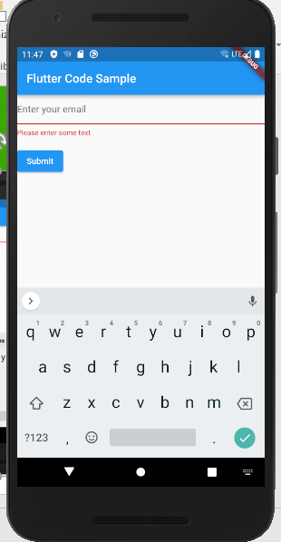
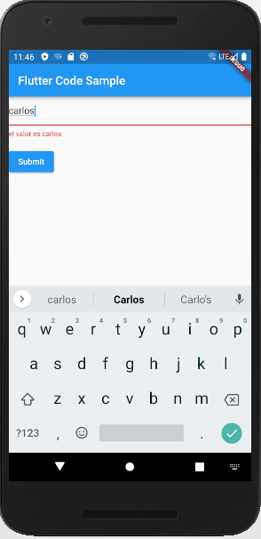
Ejemplo 1

Slide 6
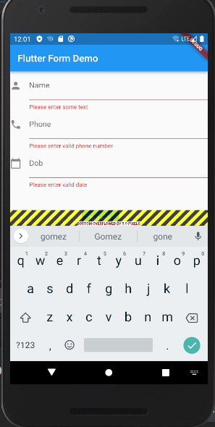
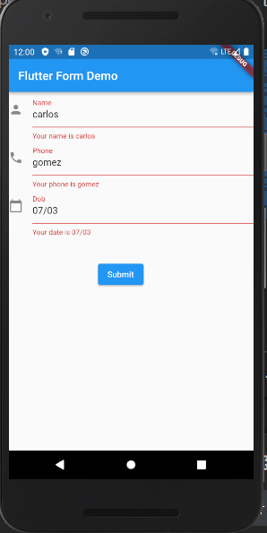
Ejemplo 2

Slide 7


Actividad
Haciendo uso de los widgets que has aprendido, construye una pantalla usando los statefullwidgets

Slide 8


